Slide 1
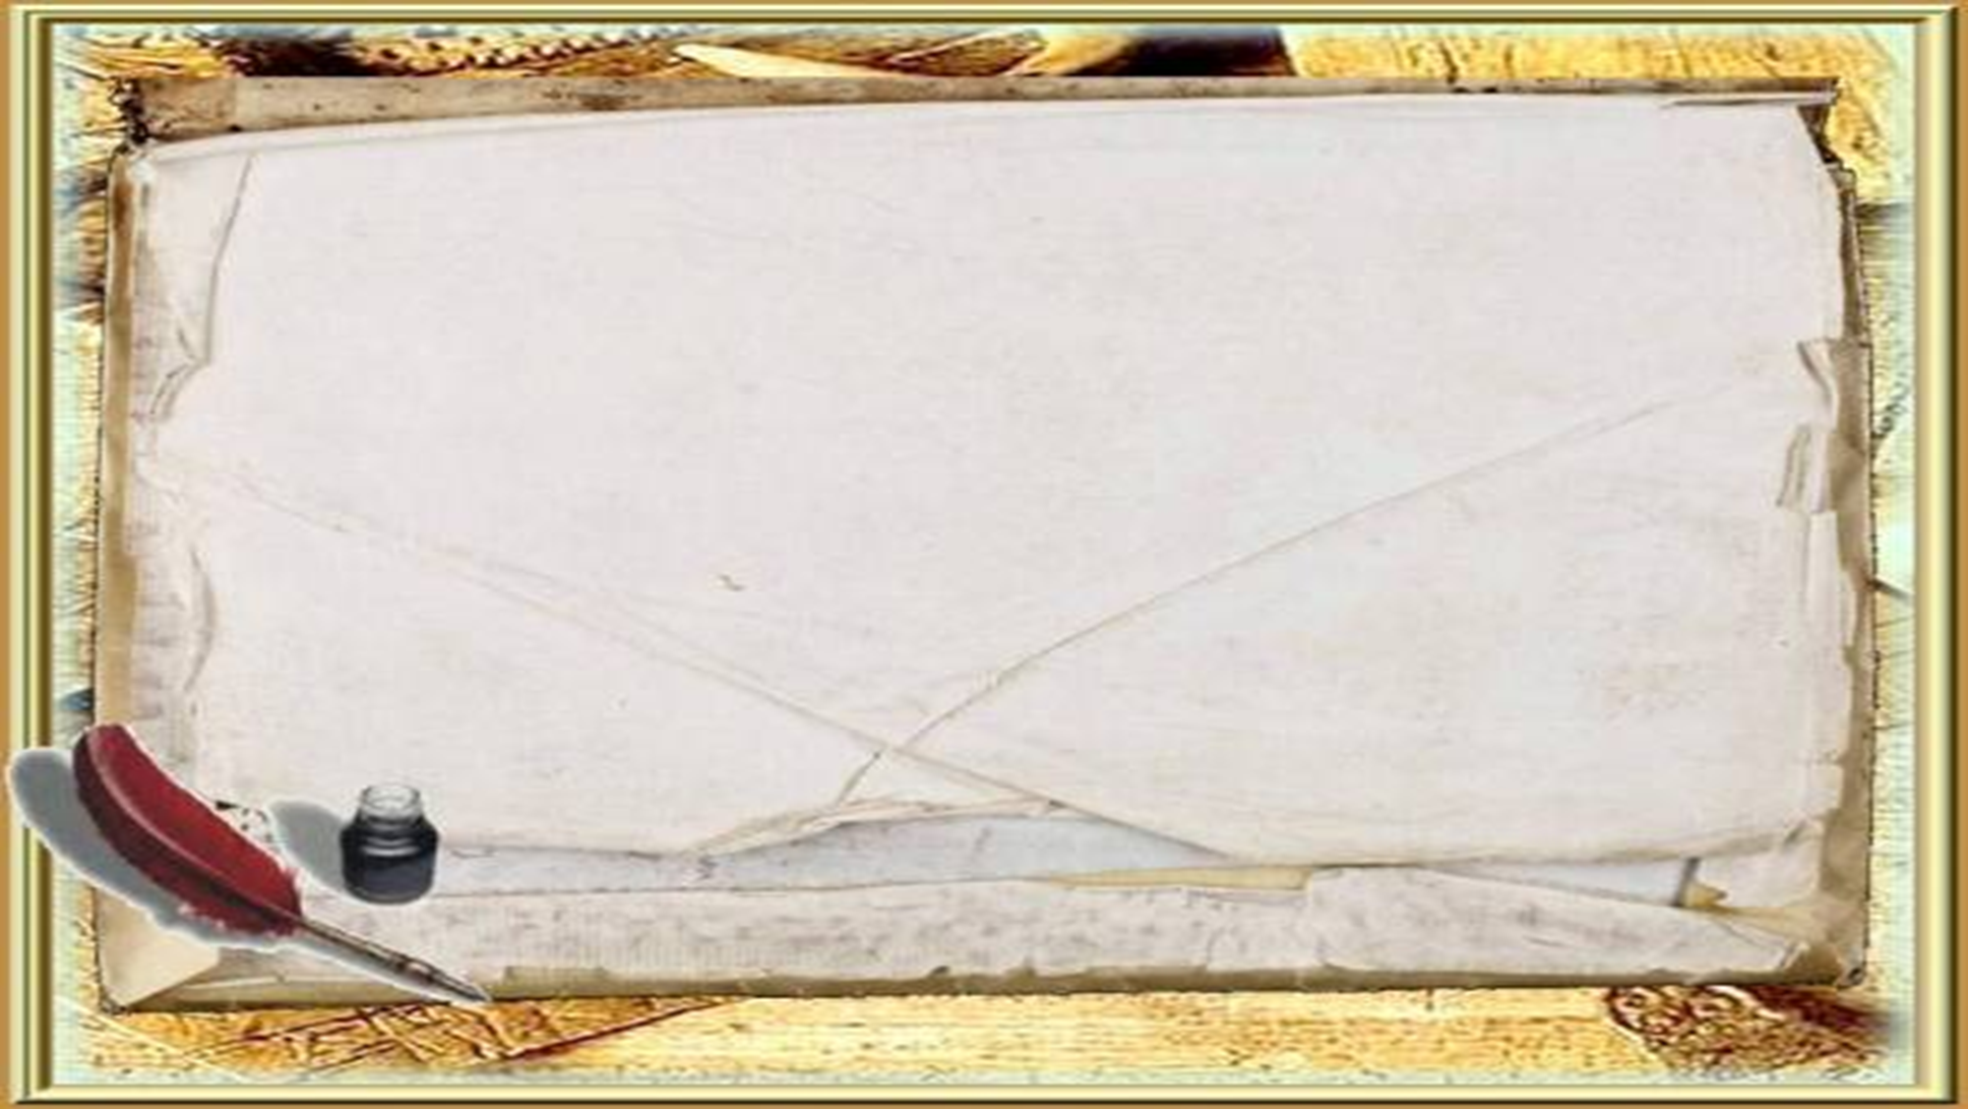
Первые курские князья

Slide 2
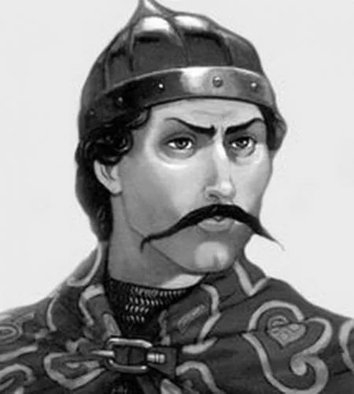
Первые курские князья
«…Изяслав бросился на волости Святославичей, сперва на Курск, потом на Муром, где схватил посадника Олегова и утвердился с согласия горожан».
С.М. Соловьёв
Первый курский князь Изяслав Владимирович (1095-1096)

Slide 3
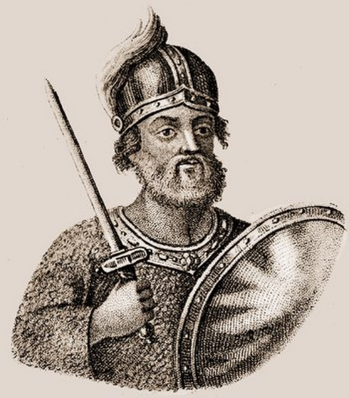
Второй курский князь Изяслав Мстиславич (1127-1129)
Первые курские князья
«Ярополк посадил своих посадников по всей Семи… и Мстиславича Изяслава посадив в Курске».
Суздальская летопись за 1127 год
Второй курский князь Изяслав Мстиславич (1127-1129)

Slide 4
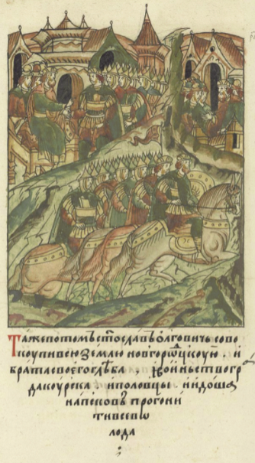
Первые курские князья
О третьем Курском князе Глебе летописные сведения скудны. Его имя упоминается в русских летописях только дважды: в 1137 году с курянами и половцами он ходил на помощь брату своему, князю новгородскому Святославу Ольговичу, против Пскова.
Святослав Черниговский призывает Глеба Курского в поход. Миниатюра Лицевого летописного свода. Глеб Курский (1136-1138)

Slide 5
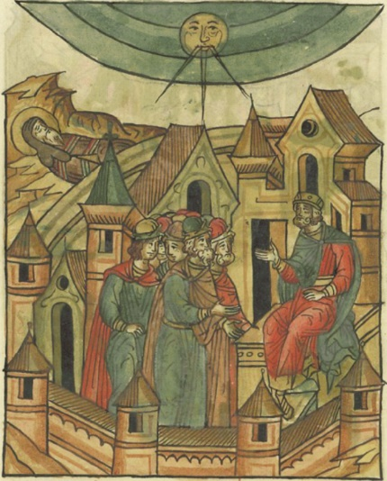
Первые курские князья
В летописях упоминается имя Курского князя Святослава в связи с походом на Переяславль: «Тогда же Всеволод, взяв из Курска брата своего Святослава, пришел к Переяславлю, чтобы Андрея Владимировича изгнать, а Святославу оное княжение отдать. Андрею же Курск дать на время…».
Святослав Ольгович на Черниговском княжении. Миниатюра Лицевого летописного свода. Святослав Ольгович (1138-1146)

Slide 6
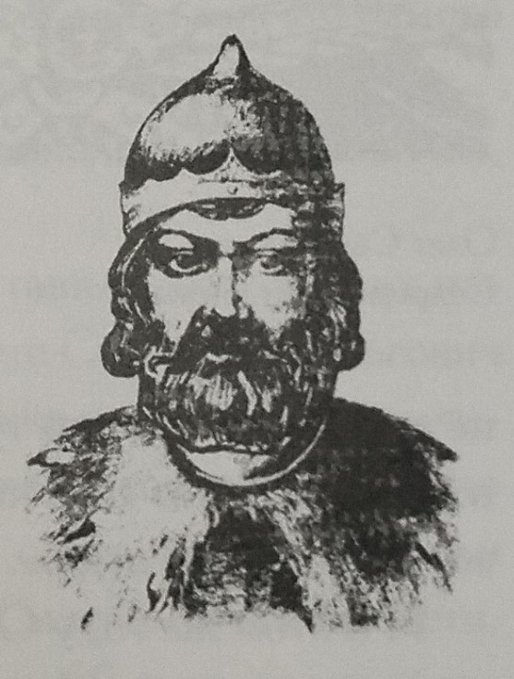
Первые курские князья
Изяслав Давыдович – восьмой удельный князь. Княжил в Курске недолго, сместив осенью 1148 года с Курского стола Глеба Юрьевича.
«Осенью 1148 года… Глеб Юрьевич был изгнан своими врагами, и Курском завладел Изяслав Давыдович».
4-й том научно-популярной серии «Курский край»
Изяслав Давыдович. Современный рисунок (из книги «Правители России»)

Slide 7
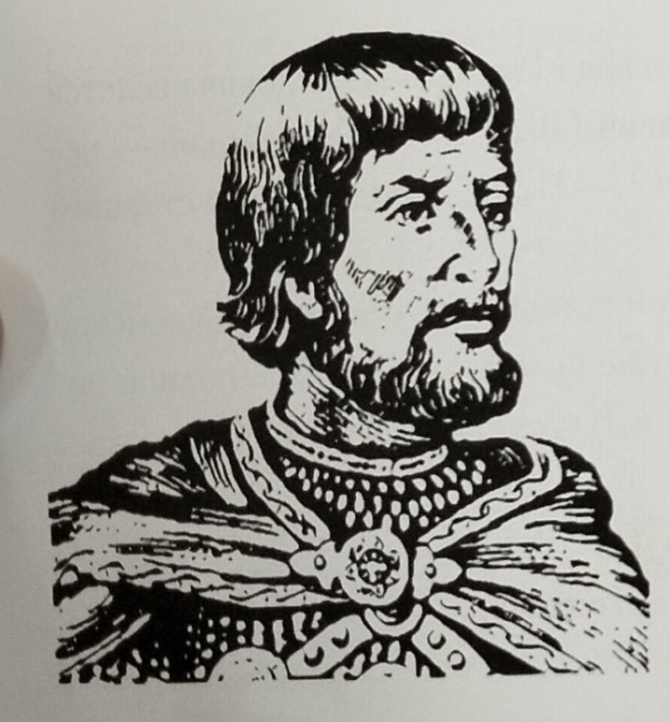
Первые курские князья
«Святослав Ольгович, будучи уже черниговским князем, минуя великого киевского князя самолично назначил своего сына Олега на курский удел. Так Олег Святославович, представитель девятого колена Рюриковичей, стал девятым или десятым… курским удельным князем».
Ю. Бугров «Власть и дело»
Олег Святославич. Современный рисунок (из книги «Правители России»).

Slide 8
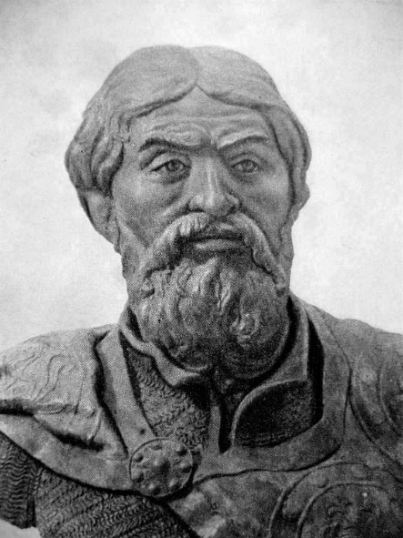
Первые курские князья
Ярче всего о доблести курско-трубчевского князя Всеволода Святославовича сказано в «Слове о полку Игореве»:
Ярый тур Всеволод!
Стоишь ты в самом бою,
прыщешь на воинов стрелами,
гремишь о шлемы мечами булатными!
Куда ты, тур, поскочишь,
своим золотым шлемом посвечивая,
там лежат поганые головы половецкие.
Рассечены саблями калеными шлемы аварские тобою, ярый тур Всеволод!
Облик князя Всеволода Буй-Тура, предложенный М.М. Герасимовым

Slide 9
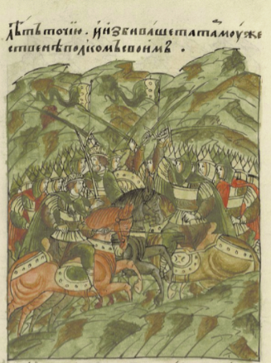
Мстислав Немой и Олег Курский в битве на Калке 1223 год.
Первые курские князья
«И так встретились полки, а выехали вперед против татар Даниил Романович, и Семен Олюевич, и Василек Гаврилович…
Также и Олег Курский мужественно сражался…»
Отрывок из Тверской летописи
Мстислав Немой и Олег Курский в битве на Калке. 1223 год

Slide 10
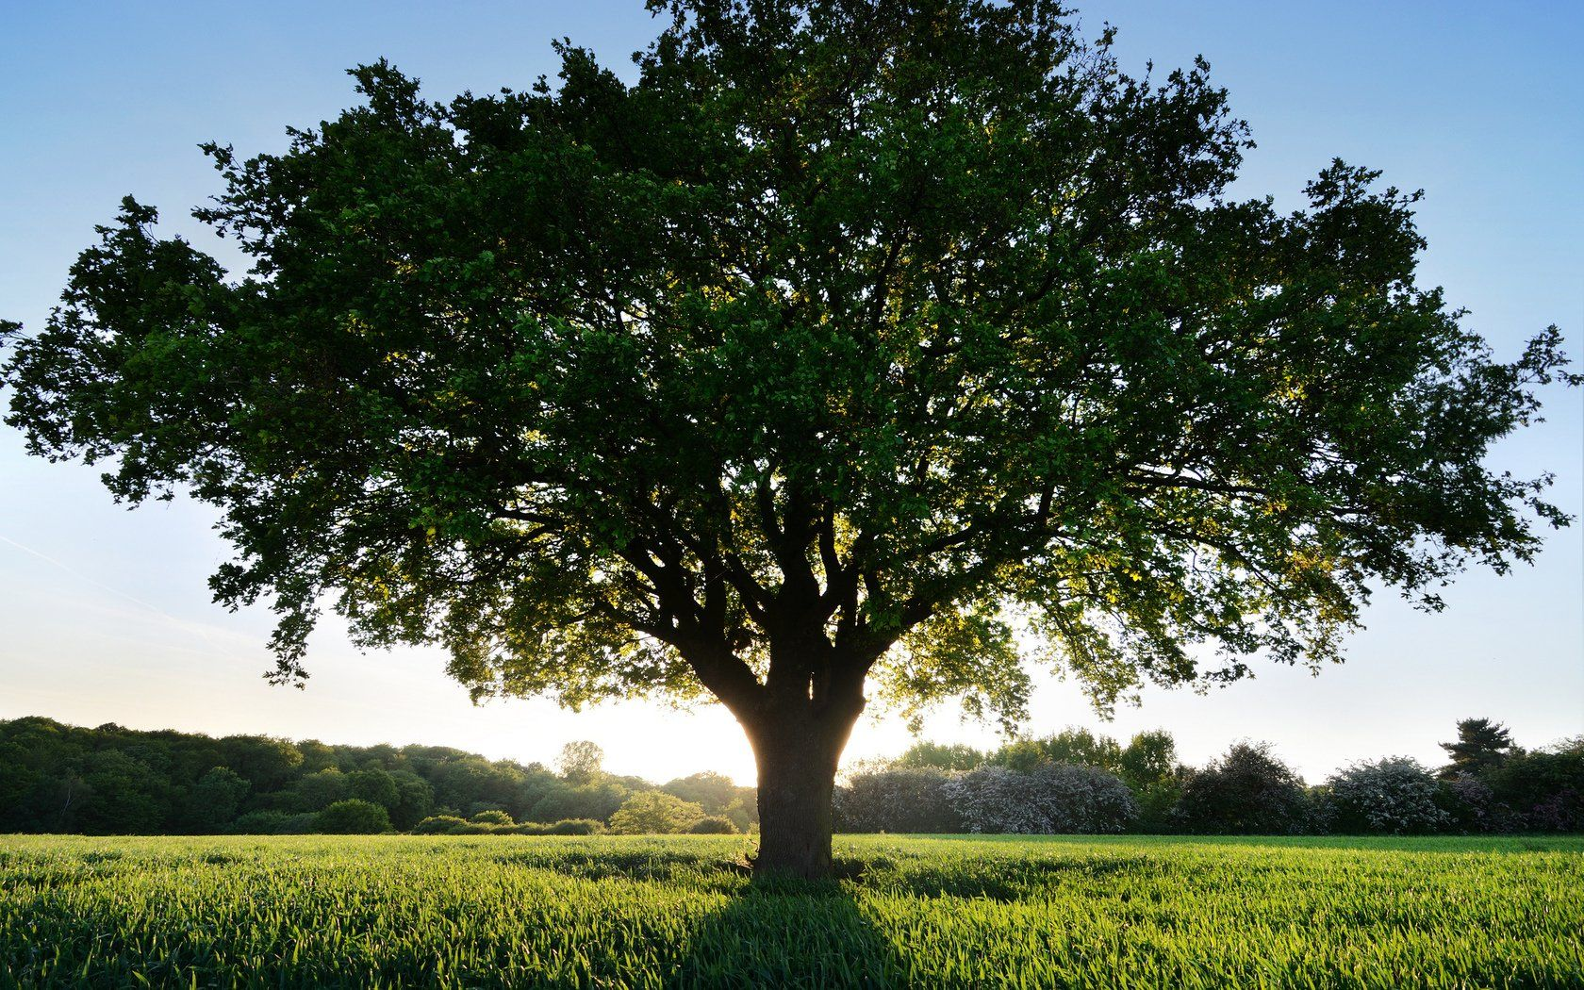
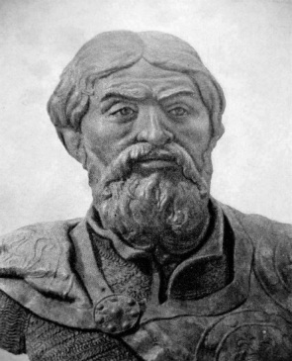
Творческое задание
Пользуясь интернет-ресурсами, найди таблицу кандидата исторических наук Раздорского А.И.
Примерь на себя роль ученого-историка, исследующего генеалогию курских князей. Предположи, мог ли курский князь Глеб Ольгович встретиться за семейным столом с Владимиром Мономахом. Свой ответ обоснуй.

